Slide 1


micro:bit 教材データ
簡単マイコン教室
マイコン大好き おっちゃん先生

Slide 2

プログラム
やみを かんじる
を つかう
やみは のはんたい
あかるくない→やみ

Slide 3
について かんがえる
は あかるいとき 「おおきい」すうち
は くらいとき 「ちいさい」すうち
のいちばん おおきい すうち「255」
どうすれば やみに なる？
いちばんあかるい 255
いちばんあかるくない やみ ０
いちばんあかるくない ０
いちばんくらい やみ 255

Slide 4


について かんがえる
どうすれば やみに なる？ けいさんする
いちばんあかるい 255
いちばんあかるくない
やみ ０
いちばんあかるくない ０
いちばんくらい
やみ 255

Slide 5
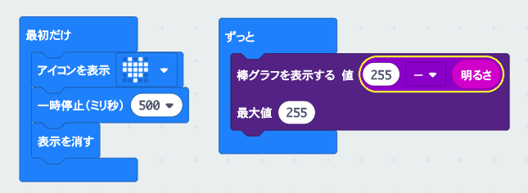
プログラム

Slide 6
最大値について かんがえる
光センサは 明るいとき 「大きい」数値
光センサは 暗いとき 「小さい」数値
光センサの 最大値 「255」
255の意味
2x2x2x2x2x2x2x2=2⁸=256
コンピュータは０から数えるから255
2⁸ 8ビット
タッチセンサ 2¹⁰=1024 10ビット

Slide 7



教材置場のURL

